Slide 1
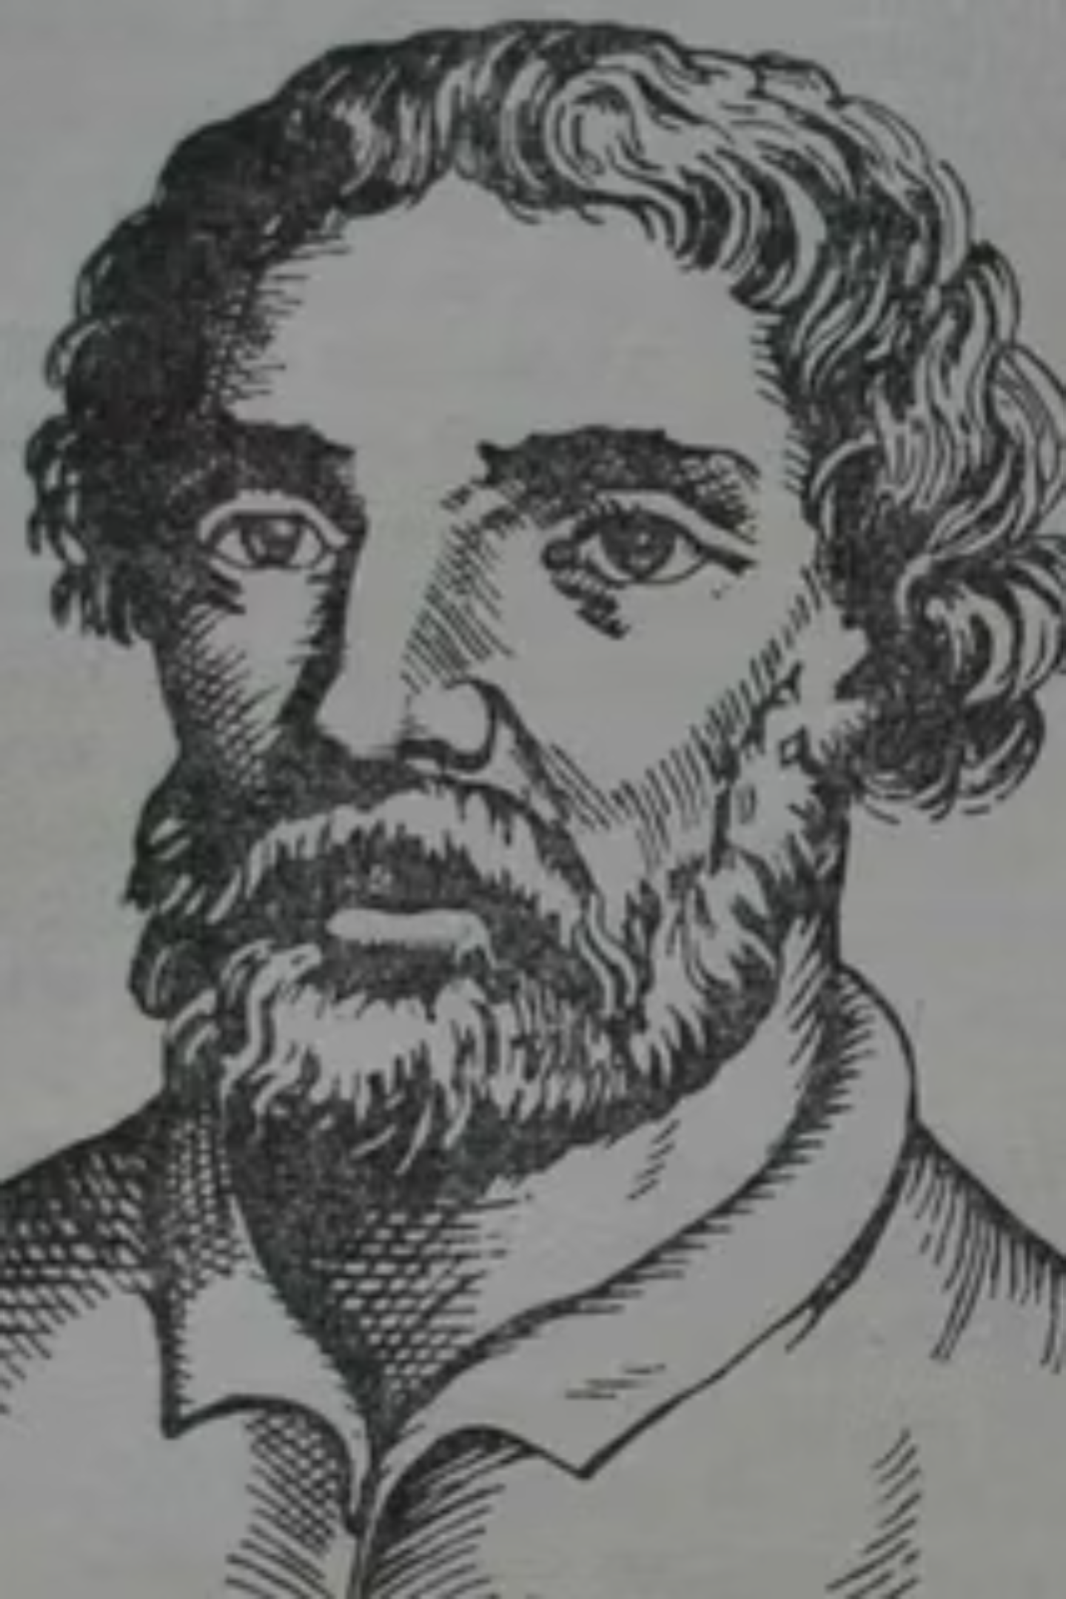
Степан Тимофеевич Разин: Народный атаман и предводитель восстания
Легендарный донской казак, народный герой и предводитель крупнейшего крестьянско-казачьского восстания XVII века. Его имя стало символом борьбы за свободу и справедливость в русской истории.

Slide 2
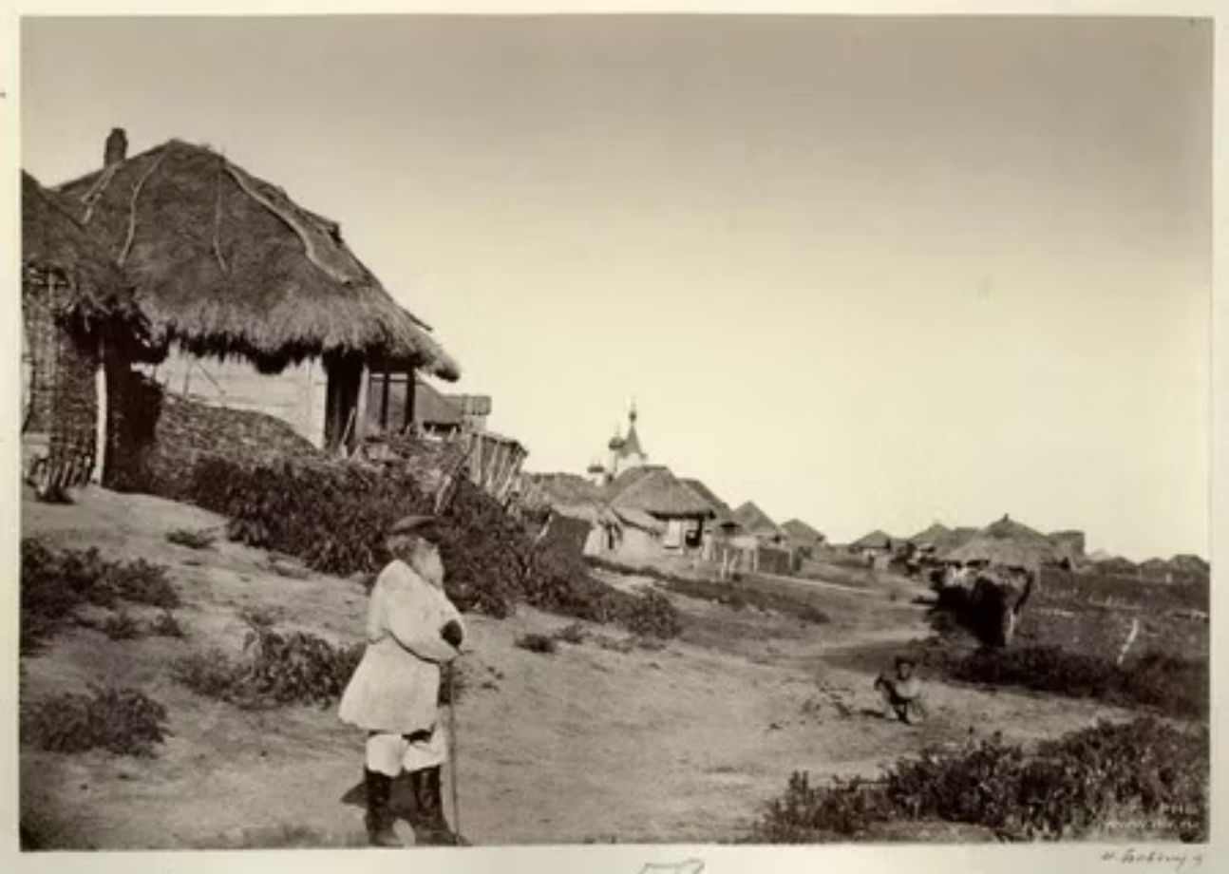
Происхождение и ранние годы
Степан Разин родился около 1630 года в самом сердце донского казачества — предположительно в станице Зимовейская-на-Дону или Черкасске. Эти места издавна славились своими вольными традициями и независимым духом казачества.
Его отец, Тимофей Разин, был зажиточным донским казаком, уважаемым в казачьей среде. По некоторым сведениям, мать Степана была крымской татаркой-невольницей, что отражало многонациональный характер донского региона.
Уже в юности Степан проявил выдающиеся лидерские качества и смелость. Он активно участвовал в дипломатических миссиях казачьего войска, налаживал связи с различными станицами и принимал участие в военных походах, где приобрел бесценный боевой опыт и авторитет среди товарищей.

Slide 3
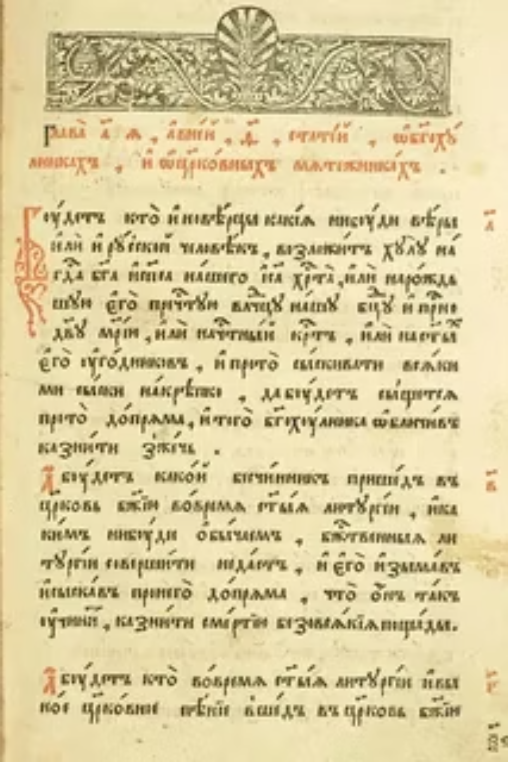
Социальный контекст XVII века
Усиление крепостного права
Рост социального напряжения
«Соборное уложение» 1649 года стало переломным моментом в истории русского крестьянства. Документ закрепил пожизненный розыск беглых крестьян, фактически превратив их в собственность помещиков. Это вызвало массовое недовольство и побеги на окраины государства.
Недовольство среди казаков и крестьян нарастало с каждым годом. Ограничение казачьих вольностей, усиление самодержавной власти и попытки Москвы установить контроль над Доном создавали взрывоопасную обстановку на южных рубежах.
Раскол казачества
Донское казачество разделилось на «домовитых» — зажиточных казаков, владевших землей и имуществом, и «голутвенных» — бедных казаков без постоянного дохода. Этот внутренний конфликт обострял социальные противоречия и создавал благодатную почву для восстания.

Slide 4
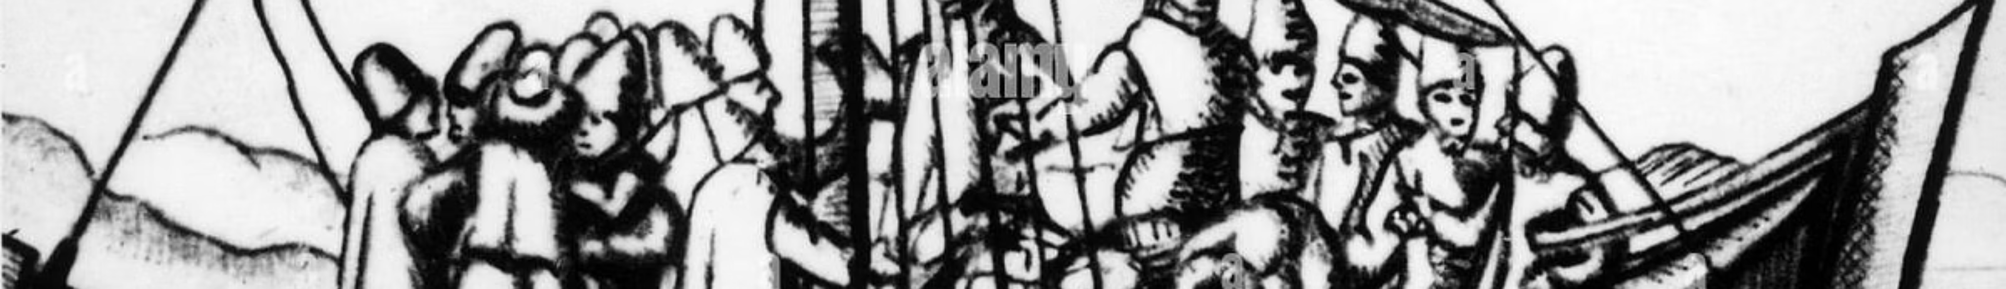
Начало походов и набегов (1667–1669)
Весна 1667 года
Противостояние Москве
Разин собирает внушительный отряд из 2000 казаков для похода за «зипунами» — так казаки называли военную добычу. Целью стали богатые караваны на Волге и Яике, а также персидские берега Каспийского моря.
Московские власти пытаются остановить Разина, посылая войска и грамоты с требованиями прекратить разбой. Однако атаман не только игнорирует эти требования, но и укрепляет свою власть, привлекая все больше казаков и беглых крестьян под свои знамена.
1
2
3
Захват Яицкого городка
Разин штурмом берет стратегически важный Яицкий городок, получая контроль над речными путями. Отсюда начинаются дерзкие набеги на персидские берега Каспия, где казаки захватывают богатую добычу и наносят поражение флоту Мамед-хана.

Slide 5
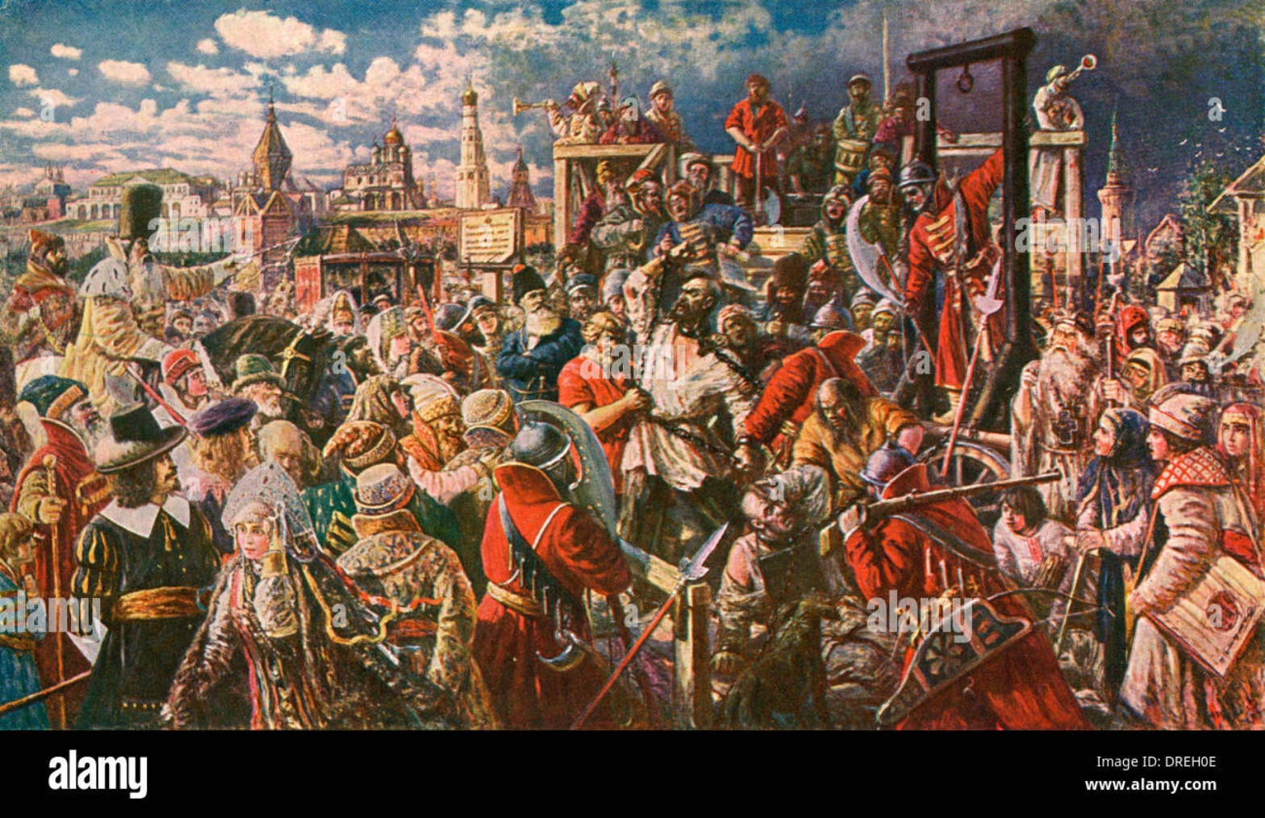
Восстание 1670–1671 годов: масштаб и цели
Весной 1670 года Разин переходит от набегов к открытому восстанию против царской власти. Его армия стремительно захватывает ключевые города Поволжья: Астрахань, Царицын, Саратов и Самару. Каждая победа привлекает новых сторонников.
Разин выдвигает революционные для того времени призывы к равенству и борьбе с боярской властью. Его воззвания находят горячий отклик среди крестьян, городских низов, казаков и представителей этнических меньшинств — татар, чувашей, мордвы.
Атаман планирует грандиозный поход на Москву для свержения угнетателей и установления справедливого порядка. Однако восстание сталкивается с серьезным сопротивлением царских войск и внутренними разногласиями среди восставших.
4 Крупных города захвачены
200 тысяч Участников восстания
2 Года продолжалось
Астрахань, Царицын, Саратов, Самара
1670–1671 годы
На пике движения

Slide 6
Легенды и народный образ
Таинственные места и клады
Герой фольклора и искусства
Легенда о персидской княжне
В Самарской области до сих пор сохранились места, овеянные легендами о Разине. Знаменитая пещера Степана Разина и другие локации связаны с преданиями о спрятанных сокровищах. Легенда о кладе атамана продолжает волновать воображение искателей приключений.
Образ Степана Разина воспет в бесчисленных народных песнях, сказаниях и былинах, передававшихся из поколения в поколение. В 1908 году о нем был снят первый русский художественный фильм, что свидетельствует о непреходящей популярности народного героя.
Самая известная легенда рассказывает о жертвоприношении Разина ради единства казачества. Согласно преданию, атаман бросил свою возлюбленную — прекрасную персидскую княжну — в волны Волги-матушки, когда казаки стали роптать, что он забыл их ради женщины. Этот драматический поступок стал символом преданности казачьему братству.

Slide 7
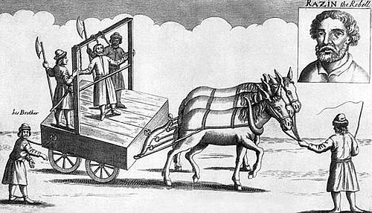
Поражение и казнь
01
Предательство и пленение
В 1671 году, после поражения под Симбирском, Разин отступает на Дон. Здесь его предают «домовитые» казаки, лояльные царской власти. Атаман схвачен в станице Кагальницкой.
02
Путь в Москву
Связанного Разина доставляют в столицу через многочисленные города. Народ собирается посмотреть на легендарного атамана, но охрана не позволяет приблизиться.
03
Казнь на Красной площади
16 июня 1671 года на Красной площади состоялась публичная казнь. Разин принял смерть мужественно, став символом трагической судьбы народного бунтаря и мечты о свободе.
Восстание было жестоко подавлено царскими войсками. Тысячи участников казнены или сосланы. Однако память о Степане Разине не исчезла — она продолжала жить в сердцах народа и передаваться через песни и сказания.

Slide 8
Наследие Степана Разина
Символ свободы
Крупнейшее восстание допетровской эпохи
Герой фольклора, литературы и кино
Памятники, улицы, музеи по всей России
Восстание Степана Разина стало крупнейшим крестьянско-казачьим бунтом допетровской России, потрясшим основы самодержавия. Хотя оно было подавлено, его эхо отозвалось в последующих народных движениях XVIII–XIX веков.
Разин навсегда остался в народной памяти как символ борьбы за свободу и справедливость. Его образ продолжает жить в фольклоре, литературе, живописи и кинематографе. Имя атамана носят улицы в Самаре и других городах, ему посвящены памятники и музейные экспозиции.
Легенды о Степане Разине продолжают вдохновлять новые поколения, напоминая о вечной мечте народа о свободе, равенстве и справедливости. Его история — это не просто страница прошлого, но живое наследие русской культуры.

